Slide 1
BlackJack
김나연 여채린

Slide 2
bjcard.py
- Trello에 올라와 있는 bjcard와 완전 동일.

Slide 3
bjveiw.py
- Trello에 올라와 있는 bjcard와 완전 동일.

Slide 4
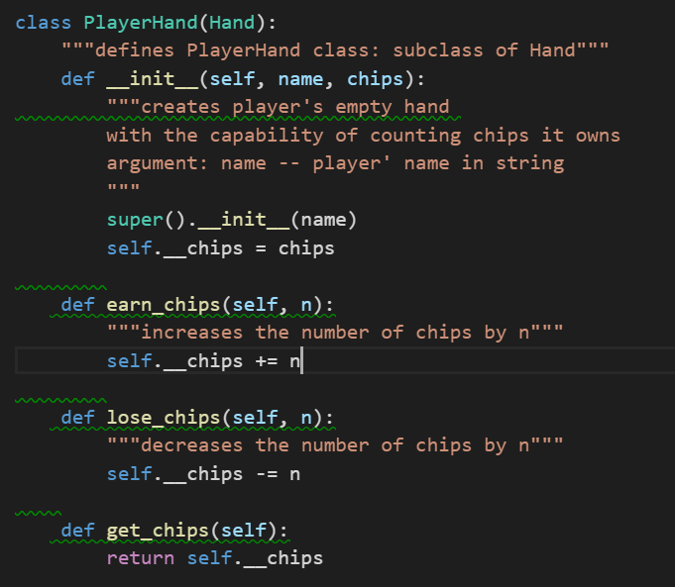
bjhand.py
<바뀐 부분>
원래
def __init__(self, name)::
super().__init__(name)
self.__chips = 0
=>여기서 GUI를 만들 때 chip의 개수를 세주기 위해 def__init__의 인자에 chips를 추가하고 self.__chips = chips라고 해 주었다.
원래 없었던 것. 새로 함수를 만들었다.
이 함수를 통해서 GUI에서 chip의 개수를 불러올 수 있다.

Slide 5

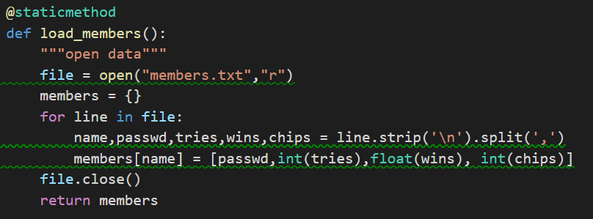
DatabaseAPI.py
- Youtube 동영상에서 교수님께서 짜 주셨던 load_members 함수 코드를 staticmethod로 변환! Return값으로 members, 즉 ID 등이 저장된 메모를 불러온다.

Slide 6
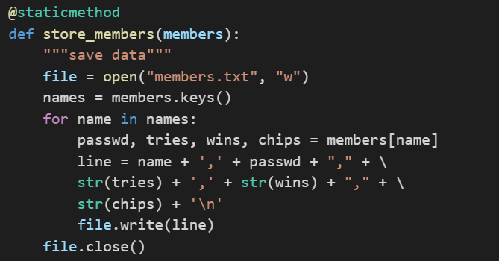
DatabaseAPI.py
-마찬가지로 youtube 영상에서 교수님께서 만들어 놓으신 store_members함수를 따왔다. 앞에 있었던 load_members함수에서 리턴된 members가 게임하고 나서 수정된 값을 저장하는 데 사용한다.

Slide 7
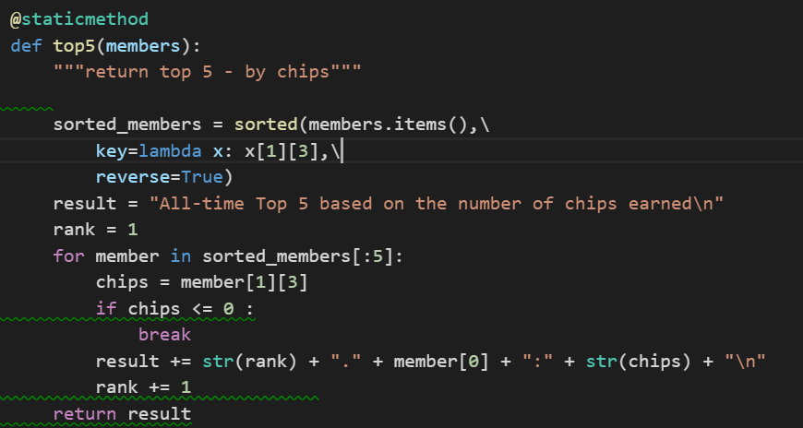
DatabaseAPI.py
- Show_top5 함수를 변형. Print(“-----”)를 없앴고, return하여 결과 (result)를 반환한다.

Slide 8
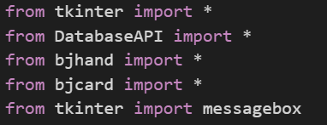

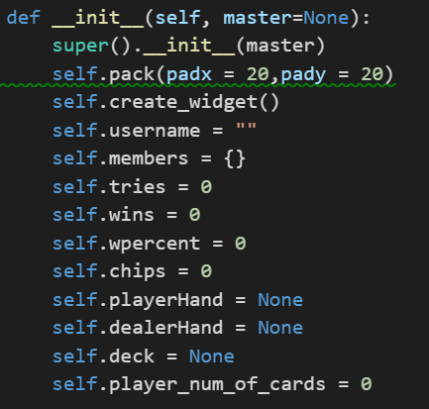
application.py
Blackjack.py의 역할을 하는 것. GUI를 사용했다.
__init__ 함수.
self.create_widget() : 위젯 만드는 함수
self. username = “”
self. members
self. tries
self. wins
self. wpercent
self. chips
self. playerHand
self. dealerHand
self. deck
self. player_num_of_cards
➔ 초기화

Slide 9
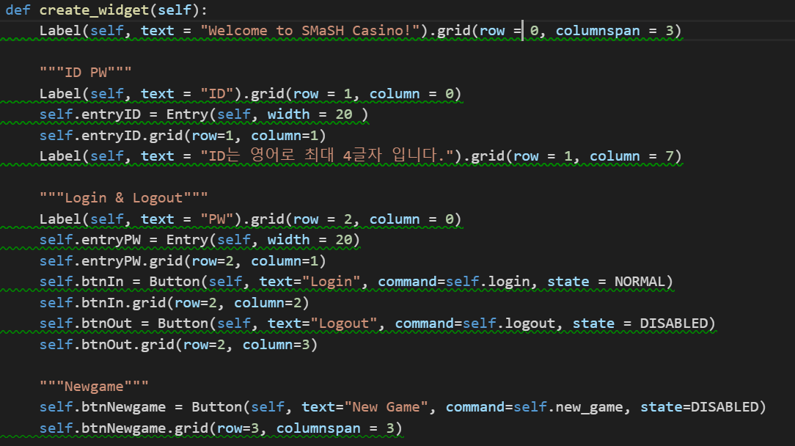
application.py

Slide 10
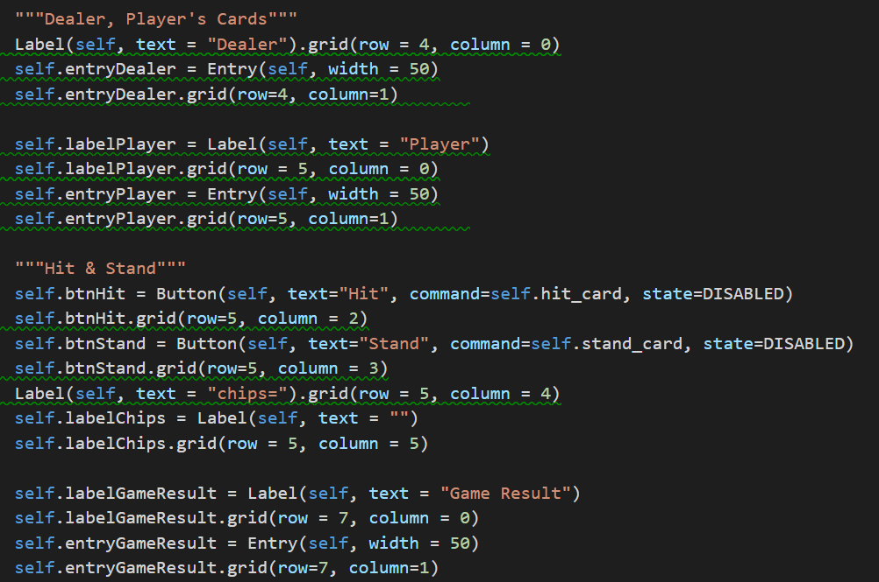
application.py
Player와 Dealer의 카드를 보여주는 위젯
Game result를 보여주는 위젯

Slide 11
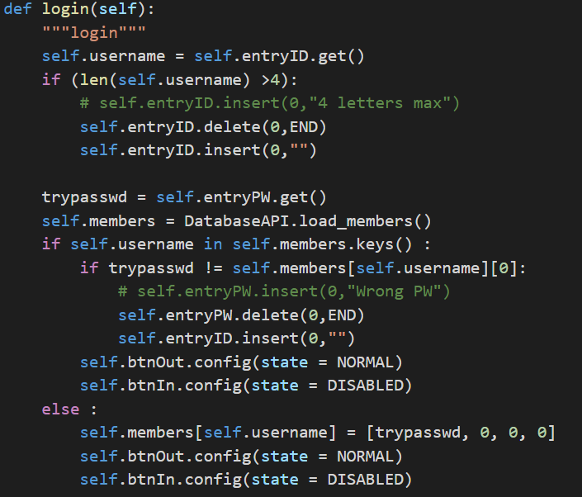
application.py
Youtube login함수를 참고.
state를 통해 버튼을 활성화 또는 비활성화 할 수 있음.
DISABLED는 비활성화, NORMAL은 활성화.
처음에 login 버튼만 활성화.
login 함수. Login을 할 때 ID가 4자리 이상이면 아이디를 지움. ID가 members.txt에 있으나 비밀번호가 일치하지 않았을 때 비밀번호를 지움.
login에 성공하면 login버튼을 비활성화. 신규회원이라면 가입 후 login 버튼을 비활성화 한다.

Slide 12
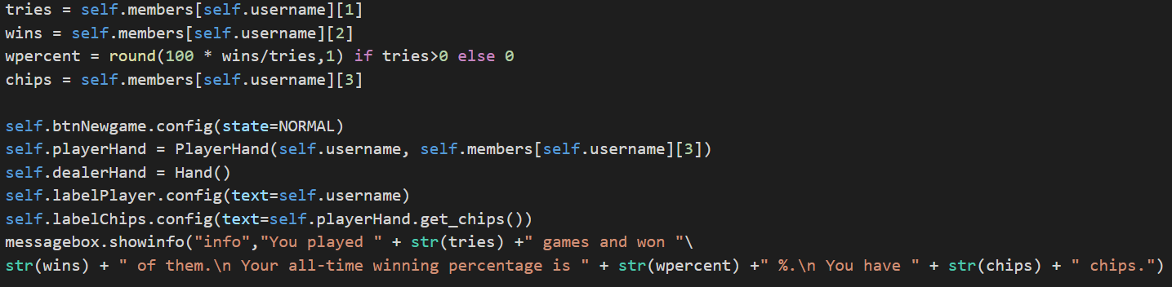
application.py
members에 있는 것들을 차례대로 받는다.
Login을 하면 Newgame 버튼이 활성화 된다.
self.playerHand, self.dealerHand 를 통해 각각 칩과 Hand class를 불러온다.
self.labelPlayer.config로 player 란에 자신의 ID를 표시하고 self.labelChips.config를 통해 chips 보유 현황을 보여준다.
messagebox.showinfo를 통해 로그인 할 때 자신의 전적(승률, 칩 보유 현황 등..)을 보여준다.

Slide 13
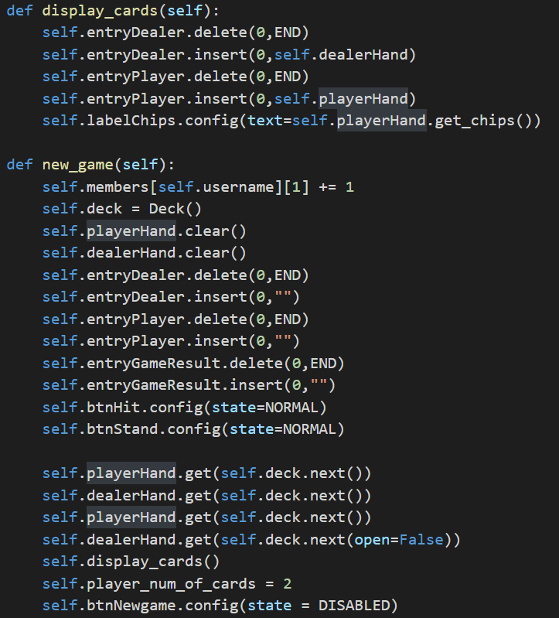
application.py
display_cards함수를 통해 딜러와 플레이어가 갖고 있는 모든 카드를 보여준다.
new_game함수는 누를 때 마다 플레이어의 플레이 횟수를 늘려주고 딜러와 플레이어가 갖고 있던 카드와 게임 결과를 모두 초기화 시켜준다.
뉴 게임 버튼을 눌렀을 때 hit 버튼과 stand버튼을 누를 수 있게 된다.
뉴 게임 버튼을 누르면 플레이어와 딜러에게 카드를 분배해 주고, 자신에게 유리하지 않다고 생각했을 때 뉴 게임 버튼을 누르는 사람이 있을 것을 방지하고자 버튼을 비활성화 시킨다.

Slide 14
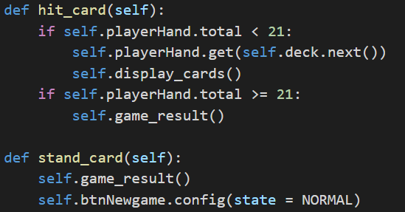
application.py
Hit 버튼과 Stand 버튼의 command에 들어가는 함수들. Hit에서 플레이어 점수가 21을 넘지 않으면 카드를 꺼내고, 21이상인 경우 그 결과를 보여준다.
Stand버튼을 누를 경우 바로 게임 결과가 나오게 한다. 이 때 게임이 종료되는 것이므로 종료된 후에는 Newgame버튼이 활성화 된다.

Slide 15
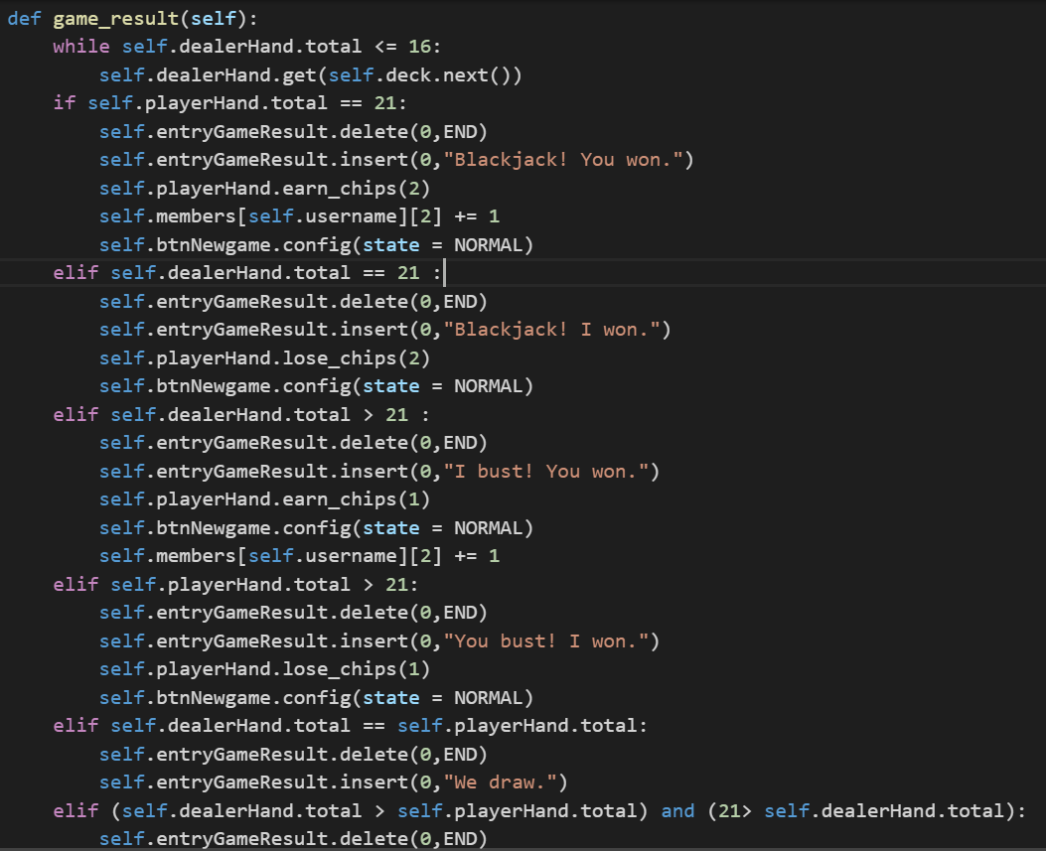
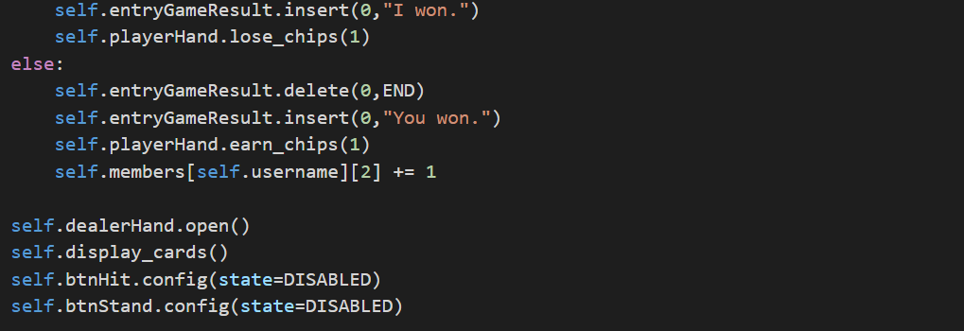
application.py
게임의 결과를 알려주는 game_result함수.
이길 때 마다 wins을 올려주게 하였다.
또 playerHand의 earn_chips, lose_chips 등의 메소드를 활용하여 칩 개수를 이기면 늘리고, 지면 줄이는 것으로 하였다.
결과가 나면 게임이 종료되므로, Hit, Stand버튼을 다시 비활성화 시켜준다.

Slide 16
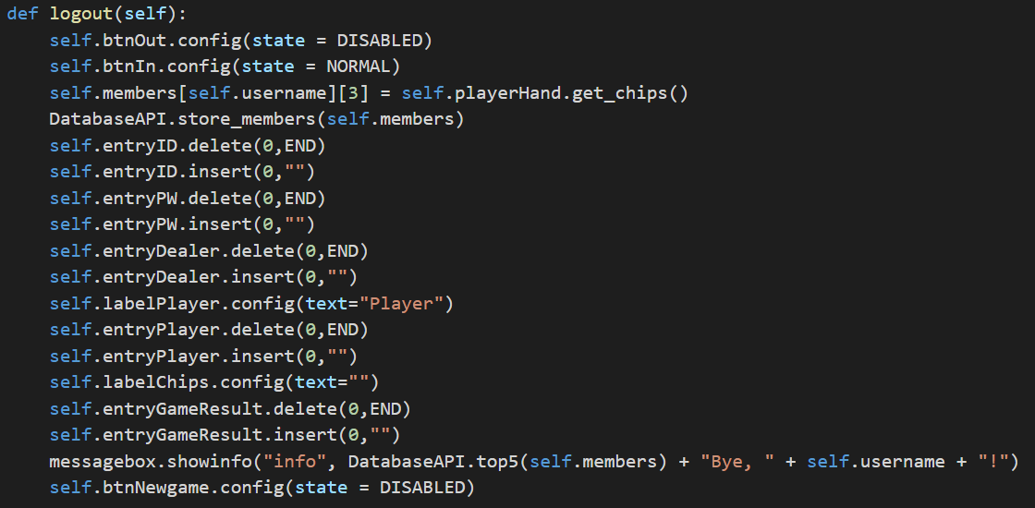
application.py
로그아웃 버튼에 사용되는 command.
로그아웃을 하면 그동안 게임을 했던 내용을 username에 따라서 저장.
모든 창에 있는 내용을 지운다.
ID가 적혀있던 곳엔 대신 player를 써준다.
로그아웃을 하면 팝업창으로 top5를 보여주도록 한다.
뉴 게임 버튼을 비활성화 한다.

Slide 17
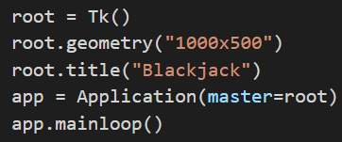
application.py

